Slide 1

У-
Н-
В-
Р-
З-

Slide 2
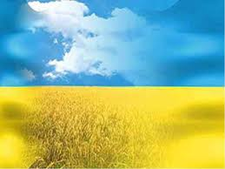
ТЕМА УРОКУ:
«ПРОБЛЕМА ЗНЕОСОБЛЕННЯ ЛЮДИНИ В СУСПІЛЬСТВІ,ОСОБИСТОСТІ Й НАТОВПУ В ОПОВІДАННІ ВОЛОДИМИРА ДРОЗДА «БІЛИЙ КІНЬ ШЕПТАЛО»

Slide 3
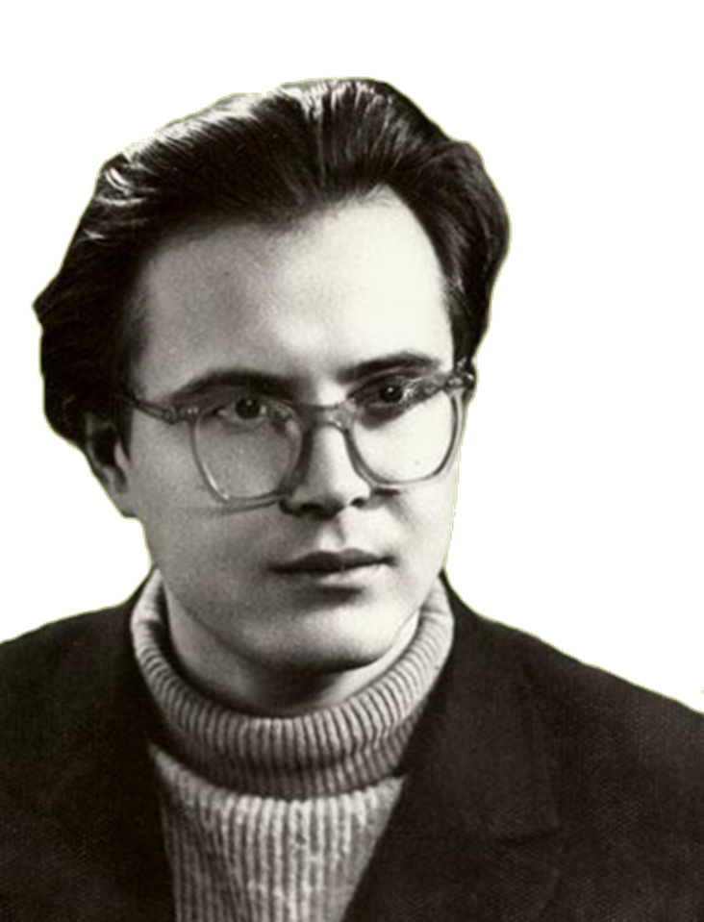

Володимир Дрозд народився 25 серпня 1939 року в селі Петрушин на Чернігівщині.
Відразу після школи став журналістом у районній газеті. У 20 років видав першу книжку новел та оповідань («Люблю сині зорі», 1963) і одразу був прийнятий до Спілки письменників України.
У 1963-1966 В. Дрозд служив у армії.
Закінчивши заочно в 1968 році році факультет журналістики Київського університету, працював у різних періодичних виданнях, зокрема, в республіканських газетах «Молодь України», «Літературна Україна», видавництві «Радянський письменник »та ін.
1982-1985 – головний редактор журналу «Київ».
1992 рік-був відзначений державною премією ім.Тараса Шевченка. Помер письменник 23 жовтня 2003 року в місті Києві.

Slide 4


Творчість
Автор книжок оповідань і повістей «Люблю сині зорі» (1962), «Парость» (1966), «Маслини» (1969), «Семирозум. Маслини» (1967),«Білий кінь Шептало» (1969), «Кінь Шептало на молочарні» (1967),«Ирій» (1974), «Люди на землі» (1976), «Ніч у вересні» (1980), «Земля під копитами» (1981) та інші.
Романів «Катастрофа» (1969), «Добра вість» (1971), «Ритм життя» (1974), «Дорога до матері» (1978), «Люди на землі» (1976), «Інна Сіверська, суддя» (1985), «Спектакль» (1985), «Новосілля» (1987), «Листя землі: Книга доль і днів минущих» (1992), «Злий дух. Із житієм. Пришестя» (1999) та інших.

Slide 5

Основні твори — повісті й романи «Маслини» (1967), «Семирозум» (1967), «Ирій» (1974), «Катастрофа» (1968), «Спектакль» (1985),
Народився 25 серпня 1939 року
1968 р. закінчив факультет журналістики Київського університету
В.Дрозд
Життя і творчість
Перша книжка новел і оповідань «Люблю сині зорі»1963
1962 –був відзначений премією імені Т.Шевченка
Помер 23 жовтня 2003 року в м.Київ

Slide 6







Slide 7
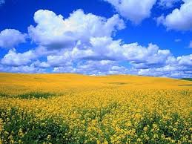
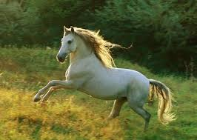
«Білий кінь Шептало» (1969) – одне з ранніх оповідань митця, написане в ті роки, коли після епохи жорстокої цензури література як один з видів мистецтва вперше розвивається в умовах практично повної свободи. Знято будь-які обмеження.
Епіграф до твору.
...сутеніє; раптом
на галявині - кінь – самотній.
Р.М.Рільке

Slide 8

СЛОВНИКОВА РОБОТА
Особистість — це конкретний людський індивід з індивідуально виявленими своєрідними розумовими, емоційними, вольовими та фізичними властивостями. Особистість виникла й розвинулася у процесі суспільно-історичного розвитку людства, у процесі роботи.
Алего́рія (дав.-гр— іносказання) — спосіб двопланового художнього зображення, що ґрунтується на приховуванні реальних осіб, явищ і предметів під конкретними художніми образами з відповідними асоціаціями, з характерними ознаками приховуваного. Алегоричні образи переважно є втіленням абстрактних понять, які завжди можна розкрити аналітично.

Slide 9
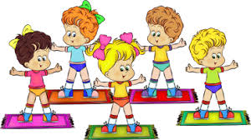
фЫФЫ
ФІЗКУЛЬТХВИЛИНКА

Slide 10
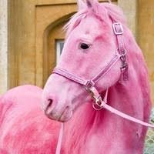
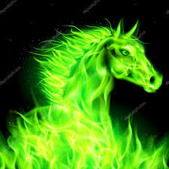
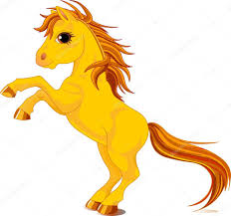
ОЦІНЮВАННЯ
-ПРАЦЮВАВ ВІДМІННО
- ПРАЦЮВАВ ДОБРЕ
-ПРАЦЮВАВ ПОСЕРЕДНЬО

Slide 11

Домашнє завдання:
1 Опрацювати теоретичний матеріал підручника стор 243-245;
2 Підготувати план характеристики коня Шептало та конюха Степана.

Slide 12


